Slide 1


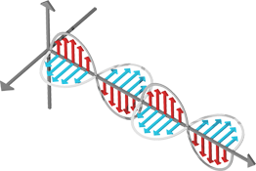
DTG2H2
1. PERAMBATAN GELOMBANG ELEKTROMAGNET (GELOMBANG DATAR)

Slide 2

OUTLINE
Propagasi Gelombang Elektromagnet (Gelombang Datar)

Slide 3
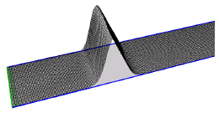
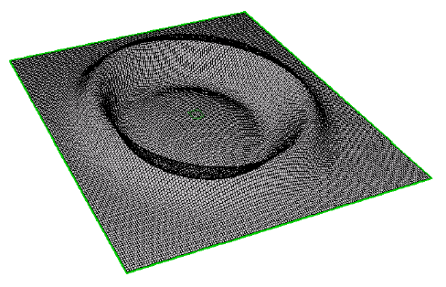
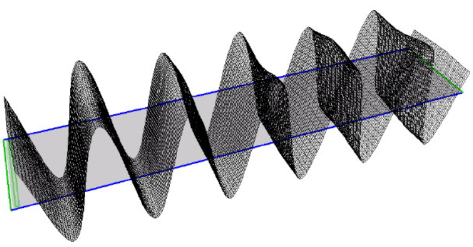
PENDAHULUAN
Gelombang
Gelombang adalah suatu fenomena alamiah yang terjadi dalam dimensi ruang dan waktu. Gelombang dapat diperhatikan sebagai ‘gangguan’ yang merambat dengan kecepatan tertentu.
Jika gangguan tersebut merambat ke satu arah, maka disebut sebagai gelombang 1-D. Contohnya adalah gelombang datar ( plane wave ).

Slide 4
PENDAHULUAN
Uniform Plane Wave
Gelombang EM yang dipancarkan suatu sumber , akan merambat ke segala arah.
Jika jarak antara pengirim dan penerima sangat jauh ( d >> ), maka sumber akan dapat dianggap sebagai sumber titik dan muka gelombang akan berbentuk suatu bidang datar.
Muka gelombang adalah titik-titik yang memiliki fasa yang sama.
Amplitude medan pada bidang muka gelombang untuk medium propagasi yang serbasama adalah bernilai sama pula, karena itu disebut sebagai gelombang uniform / serbasama
Hampir berbentuk bidang datar

Slide 5
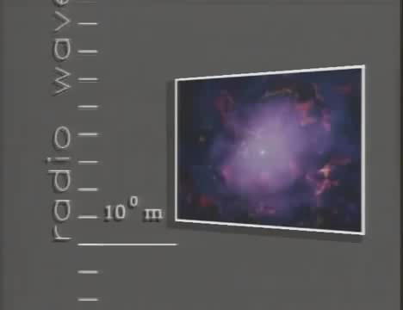
PENDAHULUAN
Uniform Plane Wave

Slide 6
PENDAHULUAN
Why Plane Wave?
Plane wave adalah pendekatan yang paling tepat jika posisi gelombang berada di lokasi yang jauh dari sumber radiasinya.
Jika ada 2 atau lebih gelombang EM, cukup menjumlahkan gelombang-gelombang datar (plane wave) tersebut (prinsip superposisi gelombang)

Slide 7
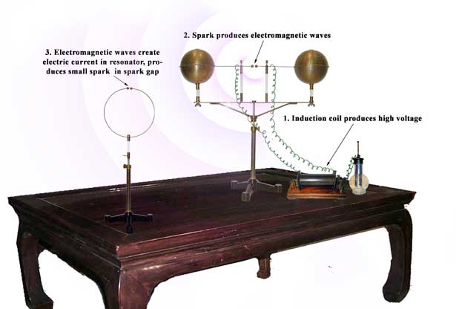
PENDAHULUAN
Bukti adanya Gelombang Elektromagnetik
James Clerk Maxwell adalah orang yang merangkum postulat lengkap tentang gelombang elektromagnetik
Heinrich Hertz adalah orang pertama yang membuktikan postulat maxwell

Slide 8

PENDAHULUAN
Bukti adanya Gelombang Elektromagnetik

Slide 9
PENDAHULUAN
Cahaya adalah salah satu contoh gelombang elektromagnetik
Maxwell equation in vacuum
di deferensialkan terhadap z
di deferensialkan terhadap t

Slide 10
PENDAHULUAN
Cahaya adalah salah satu contoh gelombang elektromagnetik
disubstitusikan
Kecepatan Cahaya Di Vacuum

Slide 11
PENURUNAN PERSAMAAN GELOMBANG
Persamaan gelombang dapat diturunkan dari persamaan Maxwell, dengan parameter yang berpengaruh terhadap persamaan gelombang adalah karakteristik medium perambatan.
Pada penurunan persamaan gelombang, terlebih dahulu kita menurunkan persamaan gelombang untuk kasus yang paling umum, yaitu untuk medium perambatan berupa dielektrik merugi/Lossy Dielektrik. Selanjutnya pada medium perambatan yang lain , yaitu : udara vakum, dieletrik tak merugi dan konduktor sempurna dipandang sebagai kasus khusus dengan memasukkan nilai-nilai karakteristik medium yang bersangkutan
Kondisi Lossy dielectric
Kondisi Ruang Hampa
Kondisi Dielektrik Sempurna
Kondisi Konduktor Sempurna
Sehingga persamaan Maxwell (bentuk fasor) yang berlaku :
Sehingga persamaan Maxwell (bentuk fasor) yang berlaku :
Sehingga persamaan Maxwell (bentuk fasor) yang berlaku :
Sehingga persamaan Maxwell (bentuk fasor) yang berlaku :

Slide 12
PENURUNAN PERSAMAAN GELOMBANG
Persamaan Gelombang pada Lossy dielectric
Pada Dielektrik Merugi…
Sehingga persamaan Maxwell (bentuk fasor) yang berlaku untuk dielektrik merugi :
  Asumsi-asumsi:
    Medium propagasi homogen, isotropis dan netral (ρ_{v} = 0)
    Medan E dan H sinusoidal terhadap waktu
Perubahan E dan H sinusoidal , dengan pertimbangan bahwa perubahan periodik lain spt segitiga, persegi dsb dapat didekati dengan pendekatan Fourier

Slide 13
PENURUNAN PERSAMAAN GELOMBANG
Bentuk waktu (Real Time) dan bentuk fasor
Karena medan E dan medan H diasumsikan sinusoidal maka kita bisa tuliskan medan tersebut dalam fungsi sinusoidal
Misalkan suatu fungsi sinusoidal :
Bentuk waktu (real time)
Bentuk Phasor
Note : untuk sementara Re[….e^{jωt}] di”hidden” dulu

Slide 14
PENURUNAN PERSAMAAN GELOMBANG
Bentuk waktu (Real Time) dan bentuk fasor
Contoh :

Slide 15
PENURUNAN PERSAMAAN GELOMBANG
Keempat persamaan di atas kemudian menjadi dasar bagi penurunan fungsi waktu real yang menjelaskan perambatan gelombang datar dalam medium dielektrik merugi.
Dari identitas vektor
Dari pers. Maxwell I
Didapatkan Persamaan Diferensial Vektor Gelombang Helmholtz, sbb :

Slide 16
PENURUNAN PERSAMAAN GELOMBANG
Atau dapat dituliskan sbb :
Dimana ,
γ² = jωμ (σ + jωε)
γ disebut sebagai Konstanta propagasi
Kemudian, dengan uraian bahwa :
Komponen x
Komponen y
Komponen z
Persamaan di atas merupakan persamaan diferensial yang rumit, sehingga akan diambil sub kasus pemisalan :

Slide 17
PENURUNAN PERSAMAAN GELOMBANG
Masih cukup rumit. Kemudian dengan menganggap bahwa E_{XS} merambat ke arah z (E_{XS} tidak berubah terhadap x dan y) , didapatkan persamaan diferensial biasa sbb :
atau

Slide 18
PENURUNAN PERSAMAAN GELOMBANG
Solusi persamaan diferensial dapat dituliskan :
dimana,
γ² = jωμ (σ + jωε)
γ = α + jβ = Konstanta propagasi
α = Konstanta redaman
β = Konstanta phasa
Persamaan bentuk waktu untuk medan listrik, dapat dituliskan :
Ingat kembali perubahan dari bentuk fasor ke bentuk waktu !!
Bentuk waktu (real time)
Bentuk phasor
Alternatif penulisannya :
Loss Tangent

Slide 19
PENURUNAN PERSAMAAN GELOMBANG
Loss Tangent
Didefinisikan suatu besaran yang menyatakan besar kecilnya kerugian dan akan dipakai untuk mengambil nilai-nilai pendekatan engineering , yaitu Loss tangent
Loss tangent adalah perbandingan antara rapat arus konduksi terhadap rapat arus pergeseran
Nilai-Nilai Pendekatan
Untuk

Slide 20
PENURUNAN PERSAMAAN GELOMBANG
Jika medan listrik diketahui, maka medan magnet dapat dicari dengan hubungan :
Bentuk phasor
Bentuk waktu (real time)

Slide 21
PENURUNAN PERSAMAAN GELOMBANG
Arah perambatan gelombang
Perhatikan kembali persamaan-persamaan yang sudah kita dapatkan,
Tampak bahwa E dan H saling tegak lurus dan keduanya tegak lurus pula terhadap arah perambatan gelombang. Gelombang seperti ini disebut sebagai gelombang Transverse Electro Magnetic (TEM).
Tampak pula bahwa pada dielektrik merugi, antara E dan H tidak sefasa

Slide 22
PENURUNAN PERSAMAAN GELOMBANG
Persamaan umum gelombang berjalan
Amplituda medan
γ = α + jβ = Konstanta Propagasi
α = konstanta redaman (neper/meter)
β = konstanta fasa (radian/meter)
Tanda ( - ) berarti gelombang merambat ke arah sumbu z positif.
Tanda ( + ) berarti gelombang merambat ke arah sumbu z negatif
Gelombang bergetar searah sumbu x

Slide 23
PENURUNAN PERSAMAAN GELOMBANG
Soal : Tuliskan persamaan gelombang intensitas medan magnet yang berjalan ke arah sumbu x negatif , dan bergetar searah sumbu z. Diketahui amplitudo gelombang adalah 100 (μA/m), konstanta propagasi = 2 + j0,5, dan frekuensi 1 MHz
Jawab :
Konstanta fasa = 2 (radian/m), merambat ke sumbu x negatif
Frekuensi = 1 MHz = 10⁶ Hertz
Bergetar searah sumbu z
Konstanta redaman = 2 (Np/m), merambat ke sumbu x negatif
Amplitudo = 100 (μA/m)

Slide 24
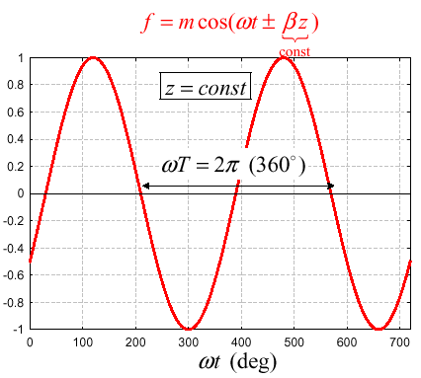
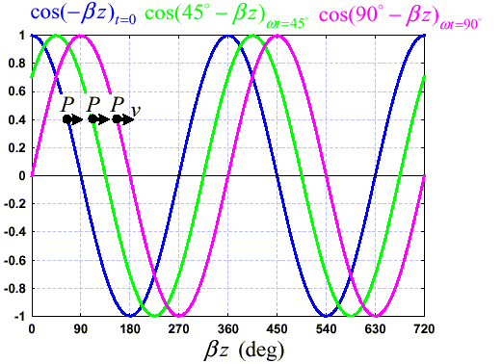
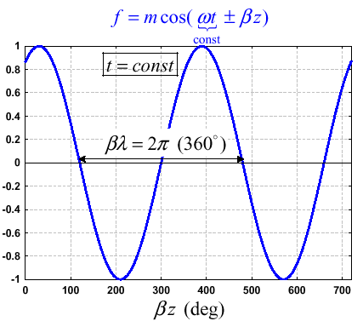
PENURUNAN PERSAMAAN GELOMBANG
Persamaan gelombang berjalan merupakan fungsi waktu dan posisi. Hal ini terlihat pada gambar di samping.
Sebab kenapa disebut sebagai gelombang berjalan dapat dilihat pada gambar di bawah. Untuk nilai t yang berubah, maka suatu titik dengan amplitudo tertentu akan berubah posisi

Slide 25
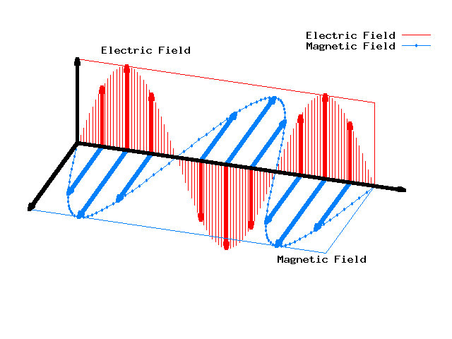
PENURUNAN PERSAMAAN GELOMBANG

Slide 26
VEKTOR POINTING DAN TEOREMA DAYA
Teorema daya untuk gelombang elektromagnetik mula-mula dikembangkan dari postulat (hipotesa terhadap persamaan Maxwell) oleh John H Poynting tahun 1884.
Dengan substitusi,
Kedua ruas dikalikan dengan E
Dengan Identitas vektor

Slide 27
VEKTOR POINTING DAN TEOREMA DAYA
Kedua ruas diintegrasikan terhadap seluruh volume
Ruas kanan :
Integrasi suku pertama menunjukkan disipasi ohmik
Integrasi suku kedua adalah energi total yang disebabkan/ tersimpan dalam medan listrik dan medan magnetik pada volume tersebut, kemudian turunan parsial terhadap waktu menyatakan daya sesaatnya
Dengan Teorema Divergensi , didapatkan :
Ruas kiri : Tanda (-) menunjukkan penyerapan/disipasi daya total pada volume tersebut. Jika ada sumber yang mengeluarkan daya pada volume tersebut, digunakan tanda (+)

Slide 28
VEKTOR POINTING DAN TEOREMA DAYA
Didefinisikan Vektor Poynting =
Arah perambatan gelombang

Slide 29
VEKTOR POINTING DAN TEOREMA DAYA
Peninjauan Daya ...
Misalkan :
Maka,

Slide 30
VEKTOR POINTING DAN TEOREMA DAYA
Daya Rata-Rata ...
Terjadi redaman kerapatan daya seharga
Impedansi intrinsik menimbulkan faktor cos θ_{η} yang juga menentukan kerapatan daya

Slide 31
GELOMBANG DATAR DALAM RUANG HAMPA
Persamaan Gelombang pada Ruang Hampa
Untuk ruang hampa :
Pada ruang hampa,
Bentuk umum pada dielektrik merugi,
Persamaan gelombang Helmholtz

Slide 32
GELOMBANG DATAR DALAM RUANG HAMPA
Konstanta propagasi
Pada ruang hampa,
Impedansi intrinsik
Persamaan medan listrik
Persamaan medan magnet

Slide 33
GELOMBANG DATAR DALAM RUANG HAMPA
Bentuk Gelombang
Pada ruang hampa,
Vektor Poynting
Daya rata-rata
Kecepatan gelombang

Slide 34
GELOMBANG DATAR PADA DIELEKTRIK SEMPURNA
Untuk dielektrik sempurna :
Dielektrik sempurnan memiliki sifat dan karakteristik yang hampir sama dengan udara vakum
Bentuk umum pada dielektrik merugi,
Pada dielektrik sempurna
Persamaan gelombang Helmholtz

Slide 35
GELOMBANG DATAR PADA DIELEKTRIK SEMPURNA
Konstanta propagasi
Pada dielektrik sempurna
Impedansi intrinsik
Persamaan medan listrik
Persamaan medan magnet

Slide 36
GELOMBANG DATAR PADA DIELEKTRIK SEMPURNA
Bentuk Gelombang
Pada dielektrik sempurna
Vektor Poynting
Daya rata-rata
Kecepatan gelombang

Slide 37
GELOMBANG DATAR PADA KONDUKTOR SEMPURNA
Pada konduktor yang baik :
Konstanta propagasi
Pada konduktor yang baik
Cobalah menurunkan sendiri !
Impedansi intrinsik
Didefinisikan “Skin Depth”

Slide 38
GELOMBANG DATAR PADA KONDUKTOR SEMPURNA
Pada konduktor yang baik
Persamaan medan listrik
Persamaan medan magnet
Pada konduktor yang baik, intensitas medan magnet tertinggal (lagging) sebesar 45º (1/8 siklus) terhadap intensitas medan listrik

Slide 39
GELOMBANG DATAR PADA KONDUKTOR SEMPURNA
Pada konduktor yang baik
Vektor Poynting
Daya rata-rata
Energi elektromagnet tidak diteruskan ke dalam konduktor, akan tetapi merambat di sekeliling konduktor, sehingga konduktor hanya membimbing gelombang. Arus yang mengalir dalam konduktor akan mengalami redaman tahanan konduktor dan merupakan kerugian bagi konduktor sebagai pembimbing gelombang.
Rumusan diatas menunjukkan bahwa rapat daya pada bidang z = δ adalah sebesar e⁻² , atau sebesar 0,135 kali dari rapat daya pada permukaan konduktor ( z = 0 ).

Slide 40
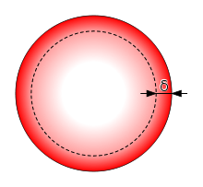
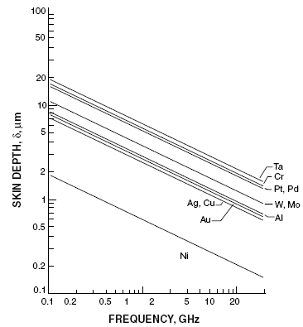
GELOMBANG DATAR PADA KONDUKTOR SEMPURNA
Skin Effect
As frequency of applied current is increased, more of the electron flow is on the surface (skin) of the conductor
Adanya efek kulit (skin depth) menyebabkan konduktor sangat buruk dipakai sebagai medium penjalaran daya. Konduktor cukup baik untuk pembimbing / penghantar arus dan cukup dalam bentuk pipa berhubung adanya efek kulit tadi.

Slide 41
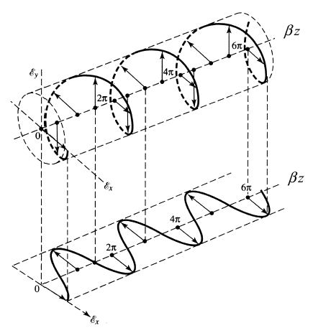
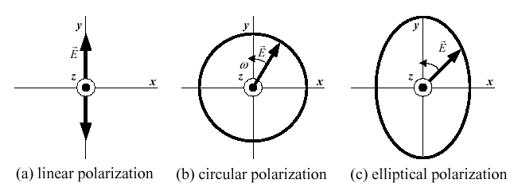
POLARISASI GELOMBANG
Polarisasi adalah sifat GEM yang menjelaskan arah dan amplitudo vektor intensitas medan listrik (E) sebagai fungsi waktu pada bidang yang tegak lurus terhadap arah perambatannya.
Macam-macam polarisasi : Linear, Sirkular (lingkaran), dan Ellips

Slide 42
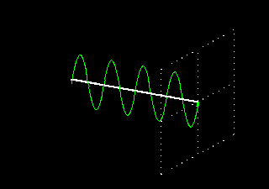
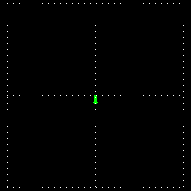
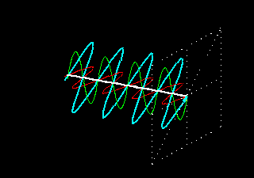
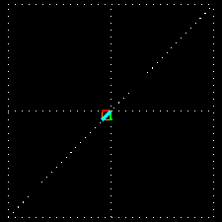
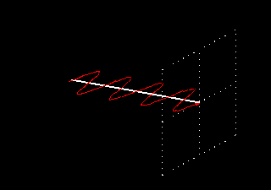
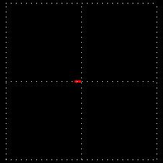
POLARISASI GELOMBANG
Polarisasi Vertical
Polarisasi Slant
Polarisasi Horizontal

Slide 43
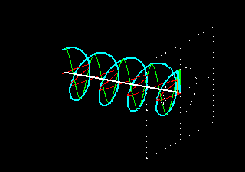
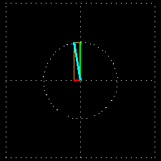
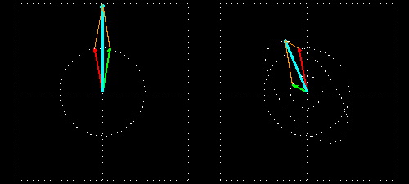
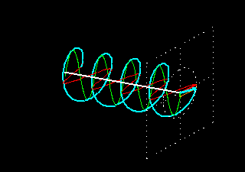
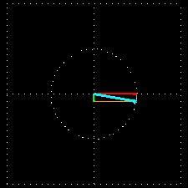
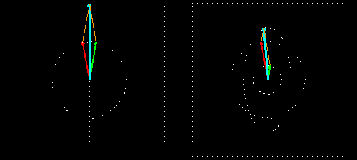
POLARISASI GELOMBANG
RHCP
Elips
LHCP

Slide 44
POLARISASI GELOMBANG
Polarisasi eliptik dapat dipandang sebagai bentuk polarisasi yang paling umum :
Dapat merupakan jumlah 2 polarisasi linear yang saling tegak lurus (orthogonal)
Dapat merupakan jumlah 2 polarisasi sirkular dengan arah berlawanan dan magnitudo berbeda
Jika polarisasi eliptik dipandang sebagai penjumlahan polarisasi linear yang saling tegak lurus, maka :
Polarisasi selalu ditinjau untuk jarak tertentu. Misal pada z = 0, akan didapatkan

Slide 45
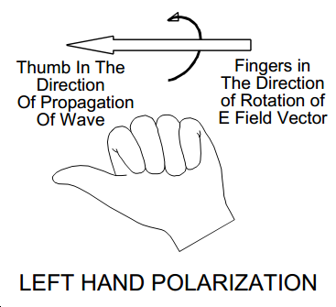
POLARISASI GELOMBANG
Polarisasi Linear
Polarisasi Sirkular
RHCP/CW
LHCP/CCW
Polarisasi Eliptik
RHCP/CW
LHCP/CCW

Slide 46
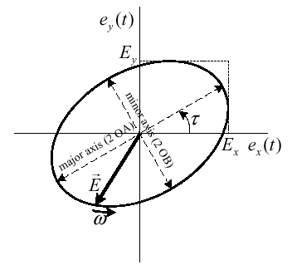
POLARISASI GELOMBANG
Kasus paling umum : Polarisasi Eliptik
Parameter-parameter pada polarisasi eliptik adalah :
a. Major Axis ( 2 x OA )
b. Minor Axis ( 2 x OB )
c. Tilt angle (τ )
d. Axial Ratio (AR )
AR = 1→ Polarisasi Circular
AR =∞ → polarisasi linear
1<AR< ∞ → Polarisasi Elips

Slide 47


